Slide 1
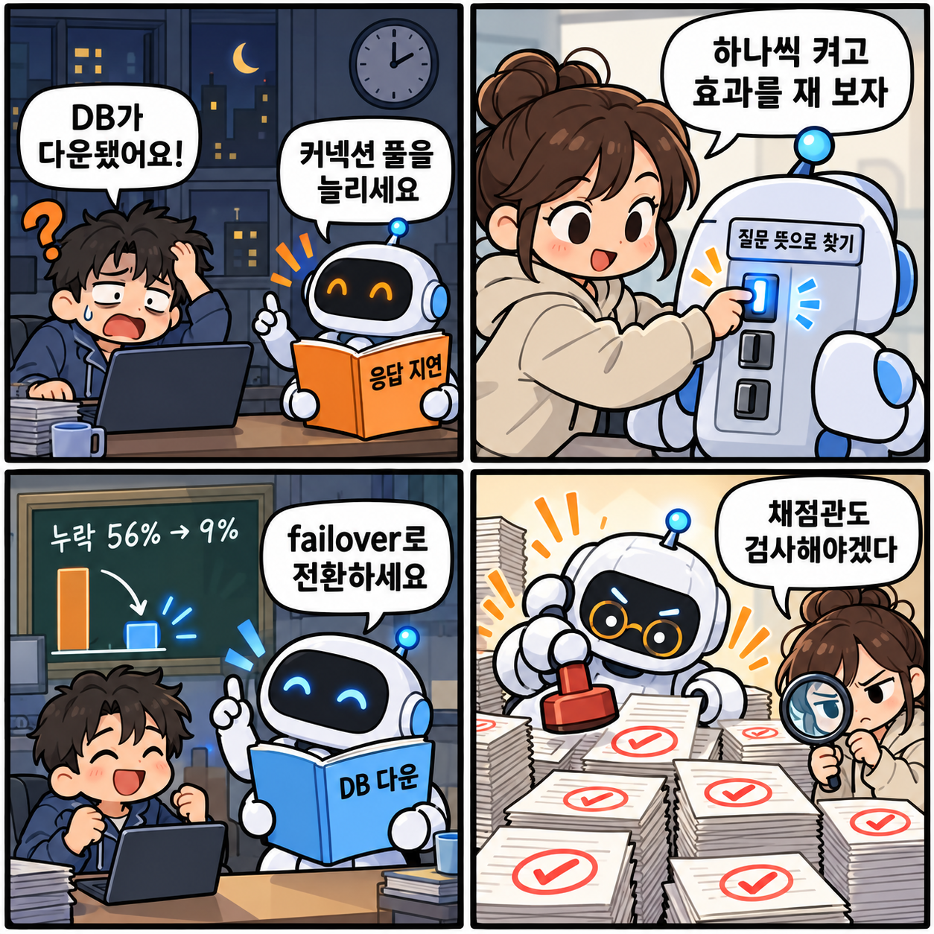
장애 대응 AI 비서,
무엇이 진짜 효과였나
고친 것 5가지 · 스위치로 하나씩 증명
광주 2반 장병헌
SKALA 4기 · 광주 2반 · G062 장병헌
1
Notes:
광주 2반 장병헌입니다. 장애 대응 AI 비서를 다섯 군데 고치고, 무엇이 진짜 효과였는지 하나씩 재 봤습니다.

Slide 2
새벽 장애, 비서가 헛짚었어요
당직자
"DB 프라이머리가 다운됐습니다"
맞는 매뉴얼을
56%
원본 비서
"응답 지연 매뉴얼입니다"
놓쳤어요
✕ 엉뚱한 매뉴얼
이유: 경고 문구로 골라요
질문이 아니라 모니터링 경고의 단어로 매뉴얼 선택
SKALA 4기 · 광주 2반 · G062 장병헌
2
Notes:
새벽 장애에 당직자가 "DB 프라이머리가 다운됐습니다"라고 묻습니다. 그런데 원본 비서는 응답 지연 매뉴얼을 꺼냅니다. 질문이 아니라 모니터링 경고 문구의 단어로 매뉴얼을 고르기 때문입니다. 그래서 맞는 매뉴얼을 56% 놓쳤습니다.

Slide 3
제가 바꾼 건 5곳이에요
1 route 질문 분류
비동기 · 도구 고장 허용
1~3단계
줄 안 세우고 동시에
2 plan 계획
RAG 매뉴얼 검색
3단계
맞는 매뉴얼 페이지 펴 주기
3 research MCP 도구 조회
v2 보완
3·6단계
4 analysis 분석
억지로 고르지 않기
캐스케이드
5 write 답 작성
5단계
신입 먼저, 막히면 선배
6 validate 검수
LLM Judge 검수
6단계
답을 다시 보는 AI 채점관
원본은 그대로, 스위치로 켜고 끄기
SKALA 4기 · 광주 2반 · G062 장병헌
3
Notes:
원본은 그대로 두고, 개선 다섯 개를 스위치로 붙였습니다.
RAG는 매뉴얼 책장에서 맞는 페이지를 찾아 펴 주는 기능입니다.
Judge는 답을 한 번 더 검수하는 AI 채점관입니다.
캐스케이드는 쉬운 건 신입이 먼저, 막히면 선배에게 넘기는 방식입니다. 싼 모델이 먼저 씁니다.
v2 보완은 맞는 매뉴얼이 없으면 없다고 말하게 했습니다.
마지막으로 질문을 동시에 처리하고, 조회가 고장 나도 끝까지 답하게 했습니다.

Slide 4
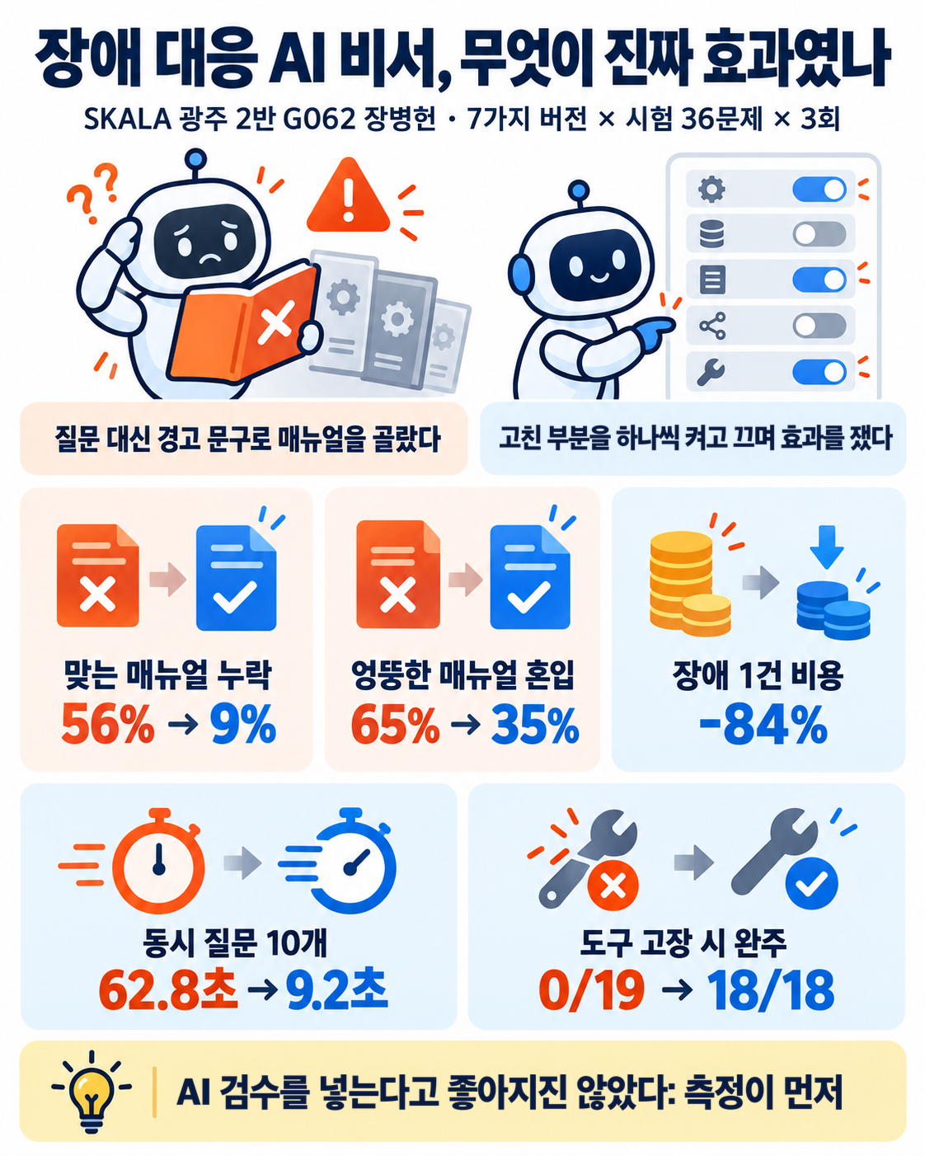
어떻게 증명했나요
7
36
3
×
×
가지 버전
안 본 문제
번씩 반복
holdout: 개발 중 한 번도 안 본 시험 문제
같은 문제끼리 짝지어 비교
숫자는 결과 파일에서 자동
⇄
▤
Ablation = 스위치 하나씩 켜고 끄기
무엇이 효과였는지 가려내는 방법
SKALA 4기 · 광주 2반 · G062 장병헌
4
Notes:
증명은 Ablation으로 했습니다. 스위치를 하나씩 켜고 끄며 무엇이 효과였는지 가리는 방법입니다. 7가지 버전을 holdout 36개, 즉 개발 중 한 번도 안 본 시험 문제로 3번씩 돌렸습니다. 같은 문제끼리 짝지어 비교했고, 신뢰구간, 진짜 효과가 있을 법한 범위에 0이 없을 때만 효과라고 했습니다. 숫자는 모두 결과 파일에서 자동으로 뽑았습니다.

Slide 5
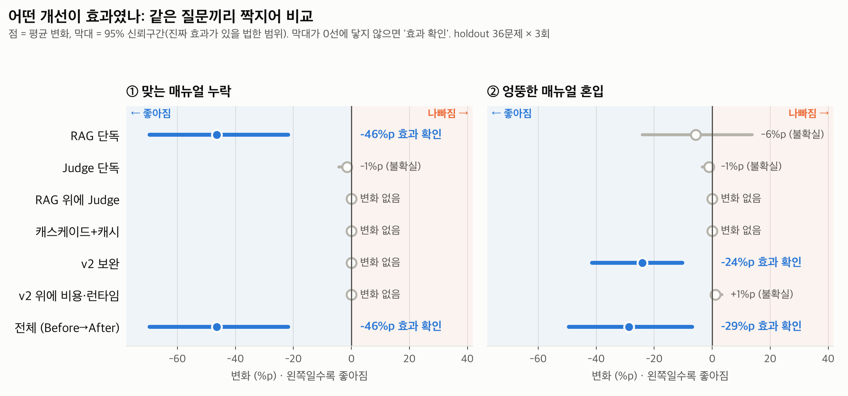
무엇이 진짜 효과였나
RAG: -46%p
맞는 매뉴얼 누락
효과 확인 ✓
v2 보완: -24%p
엉뚱한 매뉴얼 혼입
효과 확인 ✓
Judge 단독
효과 확인 안 됨
지연만 +2.7초
AI 검수를 넣는다고 좋아지진 않았다: 측정이 먼저
SKALA 4기 · 광주 2반 · G062 장병헌
5
Notes:
핵심입니다. 품질을 올린 건 두 가지였습니다. RAG는 맞는 매뉴얼 누락을 -46%p, 전체로는 56%에서 9%로 줄였습니다. v2 보완은 엉뚱한 매뉴얼 혼입을 -24%p 줄였습니다.
반면 많이들 넣는 AI 검수, Judge는 혼자서는 품질 향상이 확인되지 않았고, 지연만 +2.7초 늘었습니다.
AI 검수를 넣는다고 좋아지진 않았습니다. 측정이 먼저입니다.

Slide 6
운영에서는요
장애 1건 비용
동시 질문 10개
고장 나도 완주
-84%
9.2초
18/18
$0.00343 → $0.00057
62.8초에서
0/19에서
속도 배수 6.5~9.4배 · 고장 위치 5가지 0/71 → 71/71
5회 반복 확인
대신 질의당 +2.5초
같은 부하 재측정
SKALA 4기 · 광주 2반 · G062 장병헌
6
Notes:
운영에서는 장애 1건 비용이 -84%, 약 6분의 1이 됐습니다. 동시 질문 10개는 62.8초 → 9.2초, 조회 30%를 일부러 고장 냈을 때 완주는 0/19 → 18/18입니다. 5번 반복해도 매번 6.5~9.4배 빨랐고, 고장 위치를 바꿔도 0/71 → 71/71이었습니다. 대신 같은 부하로 다시 재 보니 질문당 +2.5초 느려졌습니다.

Slide 7
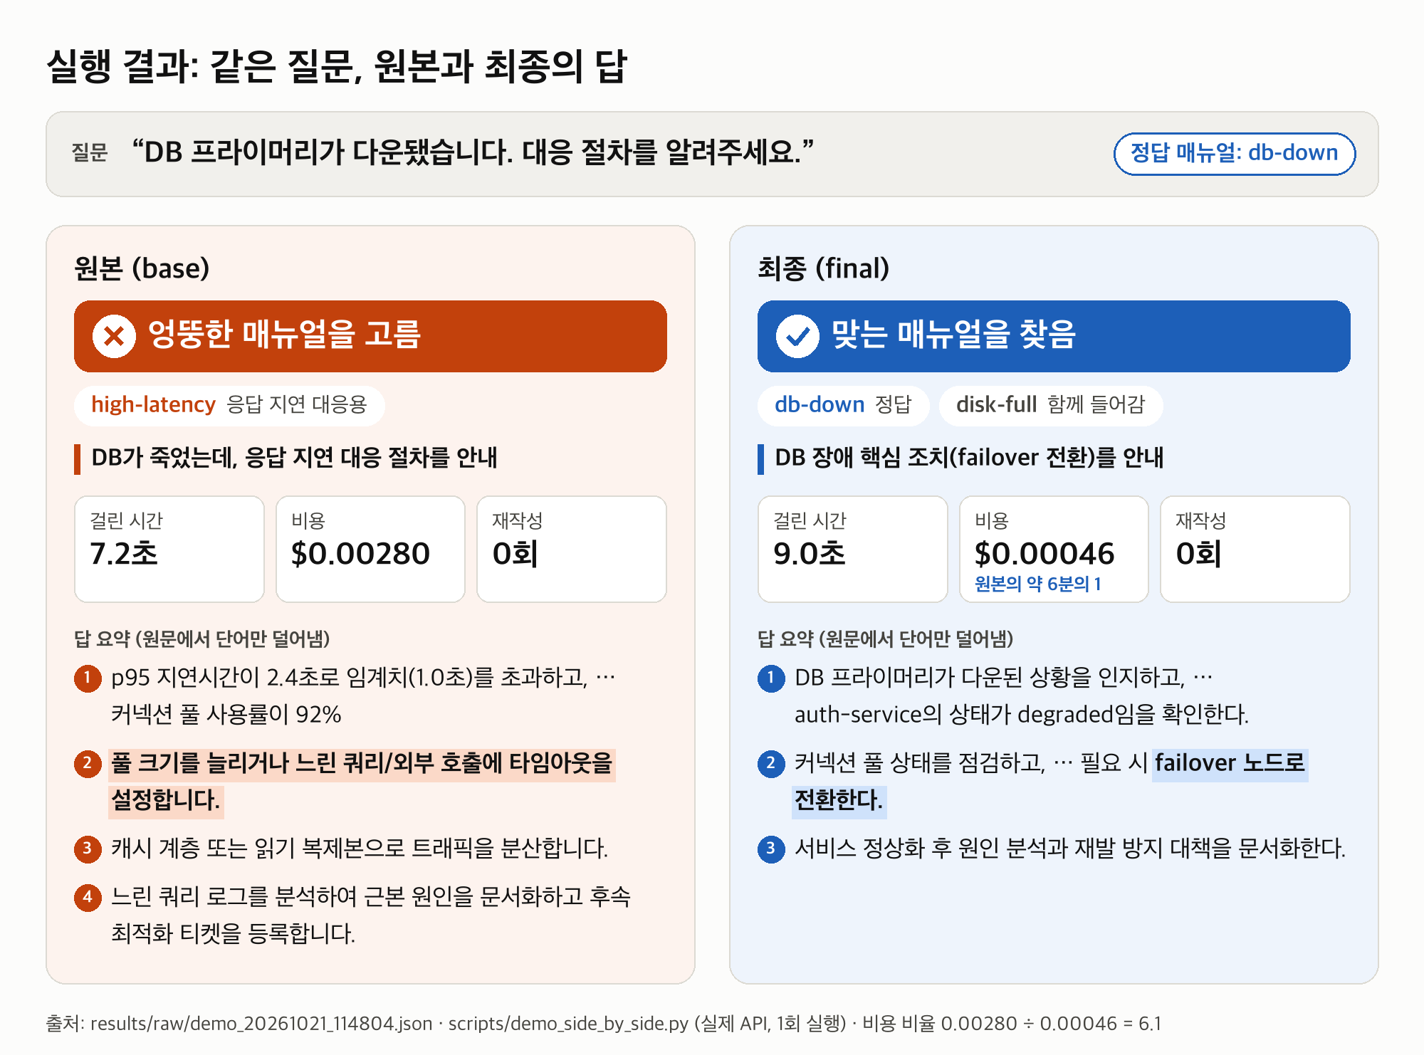
같은 질문, 다른 답
실제 실행 기록
비용 약 6분의 1
장애 1건 -84%
혼입은 남았어요
디스크 부족 매뉴얼이 섞임
SKALA 4기 · 광주 2반 · G062 장병헌
7
Notes:
같은 질문의 실제 실행 기록입니다. 원본은 응답 지연 매뉴얼로 커넥션 풀을 늘리라고 합니다. 최종은 DB 다운 매뉴얼로 failover, 즉 예비 DB로 바꿔 타라고 권합니다. 비용은 약 6분의 1입니다. 다만 디스크 부족 매뉴얼이 섞이는 혼입은 남았습니다.

Slide 8
한계와 배운 점
33%
35%
합성
자기 말로 묻는 질문
Recall@1
엉뚱한 매뉴얼 혼입
아직 남음
평가셋
사람 채점 없음
감사합니다
배운 점
기능을 더하기 전에, 재는 법부터
github.com/jang961111-hash/incident-agent-ablation
SKALA 4기 · 광주 2반 · G062 장병헌
8
Notes:
한계도 있습니다. 자기 말로 묻는 질문의 1순위 정답률은 33%, 엉뚱한 매뉴얼 혼입은 35% 남았습니다. 시험 문제는 직접 만든 합성 문제이고, 사람 채점은 없었습니다. 배운 점은 기능을 더하기 전에 재는 법부터 만들어야 한다는 것입니다. 감사합니다.

